Slide 1
SÉANCE B2 · MODULE 5
Le premier chiffre dit l'étage
Trouver l'étage à partir du numéro, et dire où on va avec au, à la, à l' ou aux.
75 minutes · Où est le local 214 ?
Notes:
Séance de langue, après la séance de lecture. Garder le plan de B1 affiché au mur pendant toute l'heure.

Slide 2
OBJECTIFS DE LA SÉANCE
À la fin, je serai capable de…
1
trouver l'étage d'un local à partir de son numéro ;
2
dire premier étage, deuxième étage, rez-de-chaussée ;
3
choisir entre au, à la, à l' et aux ;
4
dire une phrase entière : c'est au deuxième étage.
B2 · Où est le local 214 ?
2
Notes:
Lire les objectifs à voix haute. Y revenir au billet de sortie.

Slide 3
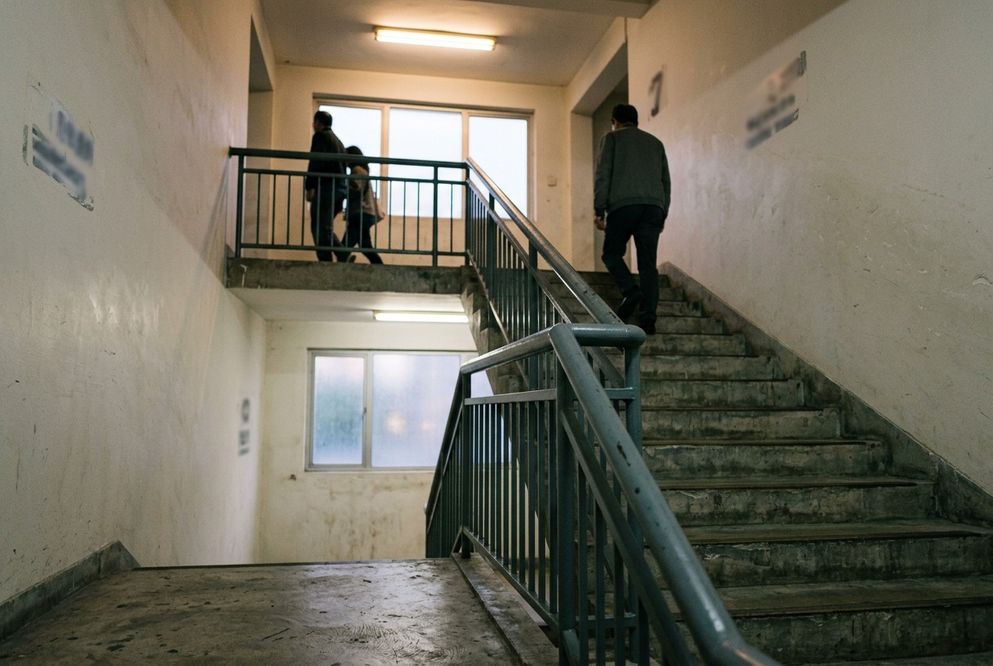
DEVINETTE
Le 118, c'est à quel étage ?
Qu'est-ce que vous regardez en premier, dans ce numéro ?
Et le 012 ?
Et le 214 ?
Comment vous faites pour le savoir ?
B2 · Où est le local 214 ?
3
Notes:
Poser la devinette avant toute explication. La moitié du groupe aura trouvé la règle seule au bout de trois numéros : la faire dire par eux.

Slide 4
ANALYSE
Le premier chiffre, et rien d'autre
LE NUMÉRO COMMENCE PAR
C'EST
0 - 005, 012, 015
le rez-de-chaussée
1 - 108, 110, 118
le premier étage
2 - 210, 212, 214
le deuxième étage
les deux autres chiffres
seulement quelle porte du corridor
La règle vaut au Centre Bellevue. Ailleurs, c'est le plan qui le dit.
B2 · Où est le local 214 ?
4
Notes:
Diapositive à photographier. Faire lire dix numéros au hasard et répondre en chœur, très vite : la règle doit devenir un réflexe.

Slide 5
LE REZ-DE-CHAUSSÉE N'EST PAS UN ÉTAGE
En français, l'étage du bas porte un nom à lui.
On dit le rez-de-chaussée, jamais « l'étage zéro ». Le premier étage est déjà un escalier plus haut. C'est une source d'erreur constante pour qui vient d'un pays où le rez-de-chaussée s'appelle le premier étage.
B2 · Où est le local 214 ?
5
Notes:
Diapositive à photographier. Demander comment ça se dit dans les langues du groupe : la différence se voit tout de suite, et elle explique bien des malentendus.

Slide 6
ANALYSE
Au, à la, à l', aux
ON DIT
QUAND
au secrétariat, au deuxième étage
le mot est masculin
à la cafétéria, à la bibliothèque
le mot est féminin
à l'accueil, à l'ascenseur
le mot commence par une voyelle
aux toilettes, aux casiers
il y en a plusieurs
On ne dit jamais « à le » ni « à les » : ces deux formes n'existent pas.
B2 · Où est le local 214 ?
6
Notes:
Diapositive à photographier. Ne pas expliquer la contraction : donner les quatre cas et faire répéter avec des endroits réels.

Slide 7
LE PIÈGE DU JOUR
Le piège le plus fréquent
ON ENTEND SOUVENT
IL FAUT DIRE PLUTÔT
« Je vais à le secrétariat »
Je vais au secrétariat
« À » et « le » se collent toujours en au ; « à » et « les » se collent en aux. Ce n'est pas une règle de style : les formes séparées n'existent pas en français, et personne ne les dit.
B2 · Où est le local 214 ?
7
Notes:
Faire entendre les deux versions, la fausse d'abord. Puis faire corriger cinq phrases à l'oral, très vite.

Slide 8
PRATIQUE
À quel étage ?
Répondez par une phrase entière.
Le local 214
Le local 108
1
2
Le local 012
Le local 210
3
4
Le local 118
Le local 005
5
6
B2 · Où est le local 214 ?
8
Notes:
Six items. Exiger la phrase entière : c'est là que « au » s'installe, pas dans un mot isolé.

Slide 9
CORRECTION
À quel étage ?
Correction — on lit la réponse, on ne commente pas l'erreur.
Le local 214 » Il est au deuxième étage.
Le local 108 » Il est au premier étage.
1
2
Le local 012 » Il est au rez-de-chaussée.
Le local 210 » Il est au deuxième étage.
3
4
Le local 118 » Il est au premier étage.
Le local 005 » Il est au rez-de-chaussée.
5
6
B2 · Où est le local 214 ?
9
Notes:
Corriger en groupe. Donner la bonne réponse, sans revenir sur qui s'est trompé.

Slide 10
PRATIQUE · À DEUX
Où est-ce que tu vas ?
A pose la question, B répond avec au, à la, à l' ou aux.
1
Étape 1
2
Étape 2
3
Étape 3
4
Étape 4
B2 · Où est le local 214 ?
10
Notes:
Quinze minutes. Circuler et écouter les « à le » : ils sortent tout seuls, et se corrigent sur-le-champ, sans commentaire.

Slide 11
BILLET DE SORTIE
Écrivez trois phrases avec au, à la et aux.
Mon cours est au deuxième étage.
Je mange à la cafétéria.
Mon manteau est aux casiers.
B2 · Où est le local 214 ?
B2 · Où est le local 214 ?
11
Notes:
Devoir court. Une phrase par forme : c'est le contrôle le plus rapide de la séance.

